Slide 1

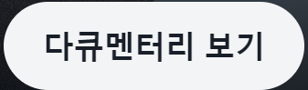
로고
로그인
하루 13분
부담없이 책 읽기
체험하러가기

Slide 2

로고
로그인
독서가 좋다는 것은 알겠는데
부담스러워…
2019년
2021년
6.1권
2.7권
* 성인 1인당 종이책 독서량 (2021 국민독서실태 조사)

Slide 3
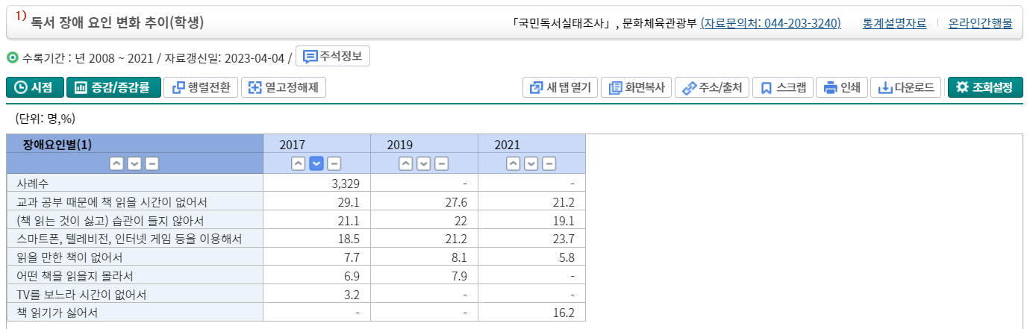
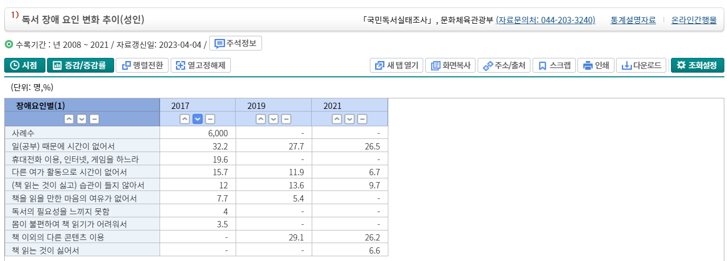
-. 2017 ~ 2021년 독서 장애요인 조사
1순위 : 학업, 일 등으로 책 읽을 시간이 없어서
그 외 : 책 읽기가 싫다 / 스마트폰, 인터넷 등의 이용
책 읽을 시간 부족
(성인 평균 1권 읽는데 4~8시간 필요)
어떤 책을 읽어야 할지 모르겠다
다른 컨텐츠에 비해 재미가 없다
하루 13분
직접 읽어보고 엄선한 책들(커리큘럼화)
간단한 답글 작성으로 100% 환급
13분 영상 시청
책 요약 및 해석

Slide 4
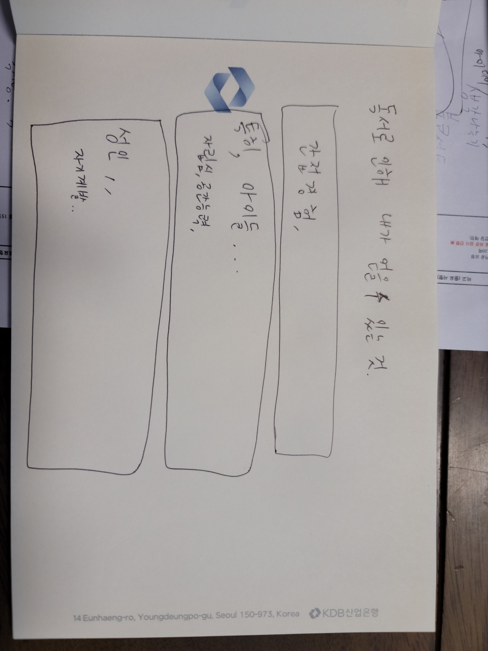
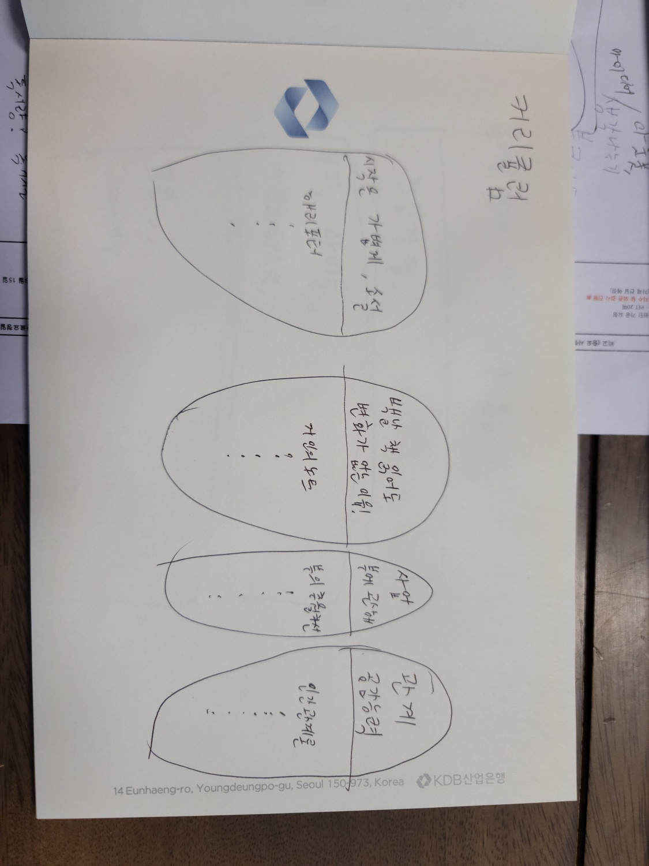
멘토
공감능력,
스트레스 해소, 우울증 개선, 지식 습득
추천 인터뷰 영상 추가
: 인플루언서 등등

Slide 5
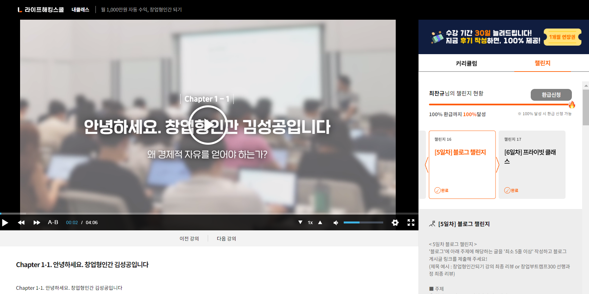
독서 컨텐츠 내용
강의 핵심 주제에 대한 답변 및 생각 남기기

